Slide 1
Corona-KiTa-Studie
Erkrankungszahlen bei
Kindern unter 10 Jahren

Slide 2
Hintergrund
Kooperation DJI (Deutsches Jugendinstitut) und RKI
Längsschnittstudie zur Begleitung der schrittweisen Öffnung von Kindertageseinrichtungen und der Kindertagespflege (Start 1.6.2020)
Ziel: Klärung wie stark das Öffnungsgeschehen mit gehäuften Infektionen von Kindern und Erwachsenen einhergeht
Forschungsfragen:
  Unter welchen Bedingungen wird die schrittweise Öffnung aktuell angeboten?
  Welche Herausforderungen sind für die Einrichtungen, das Personal, die Kinder sowie die Eltern (mit und ohne Betreuung) von besonderer Bedeutung?
  Unter welchen Voraussetzungen gelingt eine schrittweise, kontrollierte Öffnung?
  Wie hoch sind die damit einhergehenden Erkrankungsrisiken für alle Beteiligten?
  Welche Rolle spielt die Gestaltung der Kindertagesbetreuung für die weitere Verbreitung von SARS-CoV-2? Welche Rolle kommt dabei Kindern zu?

Slide 3
Corona-KiTa Studie - Aufbau
RKI
Systematisches Monitoring der Literatur
Erstellung einer Plattform für laufende Studien zum Thema
  Universitäten; Bundesländer; andere
Erkrankungs-Monitoring bei Kindern durch bestehende, evtl. angepasste Surveillance-Instrumente
  ARE/ILI: GrippeWeb, AGI (incl. SEED-ARE, ICOSARI)
  COVID-19: SurvNet (Meldeinzidenz, Verhältnis Kinder : Erwachsene, Ausbrüche, Fälle bei nach §33 betreuten Kindern)
Anlassbezogene vertiefte Untersuchungen bei Auftreten von Fällen in Kitas (Abt.2/Modul 4)
  Symptomerhebung + Probenahmen obere Atemwege (Nase, Speichel) + Serologie (0 / 30 d / evtl. 180 d)
  Suszeptibilität/Erkrankungsraten; Infektiosität, einschließlich Clearance; Asymptomatischen-Anteil

Slide 4
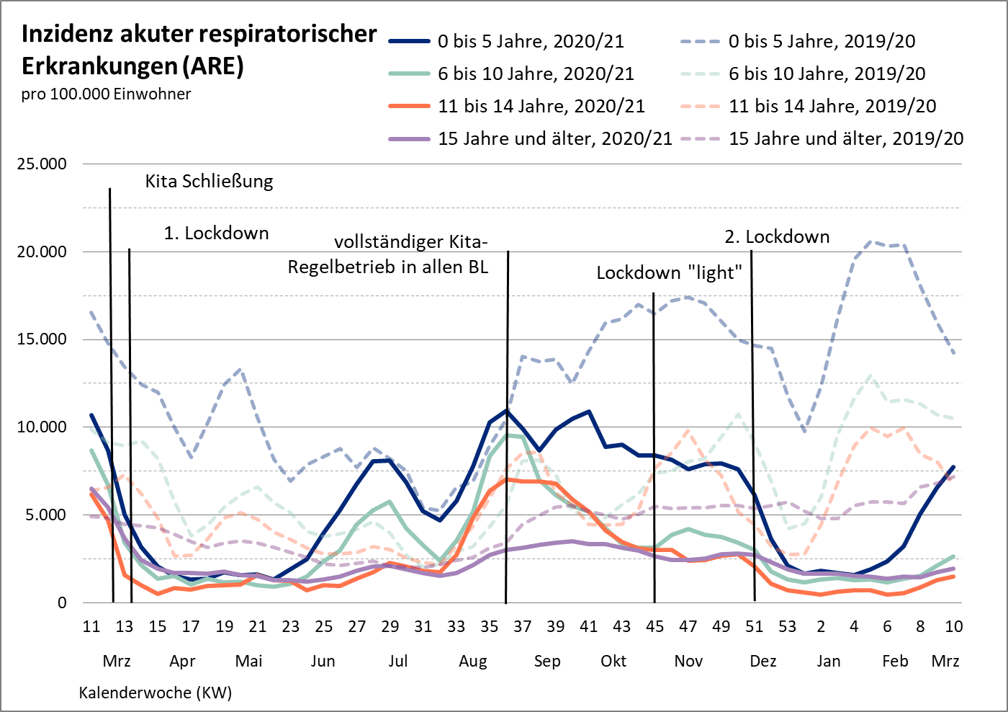
GrippeWeb: Häufigkeit akuter Atemwegserkrankungen
Vergleich der für die Bevölkerung in Deutschland geschätzten Inzidenzen akuter respiratorischer Erkrankungen (ARE) nach Altersgruppe im zeitlichen Verlauf nach Kalenderwoche der letzten zwei Jahre. Es wurde jeweils ein gleitender 3-Wochen-Mittelwert verwendet.
Datenstand: 16.03.2021
Notes:
-ARE-Rate AG 0-5 weiterhin losgelöst von der Entwicklung der anderen Altersgruppen
geschätzte ARE in KW 10:
0-5 Jahre: 331.000 ARE (7.000/100.000), davon 9% mit Arztbesuch (rund 30.000 Kinder)
6-10 Jahre: 114.000 ARE (3.100/100.000), davon 21% mit Arztbesuch (rund 24.000 Kinder)
11-14 Jahre: 50.000 ARE (1.700/100.000), davon 33% mit Arztbesuch (rund 16.000 Kinder)

Slide 5
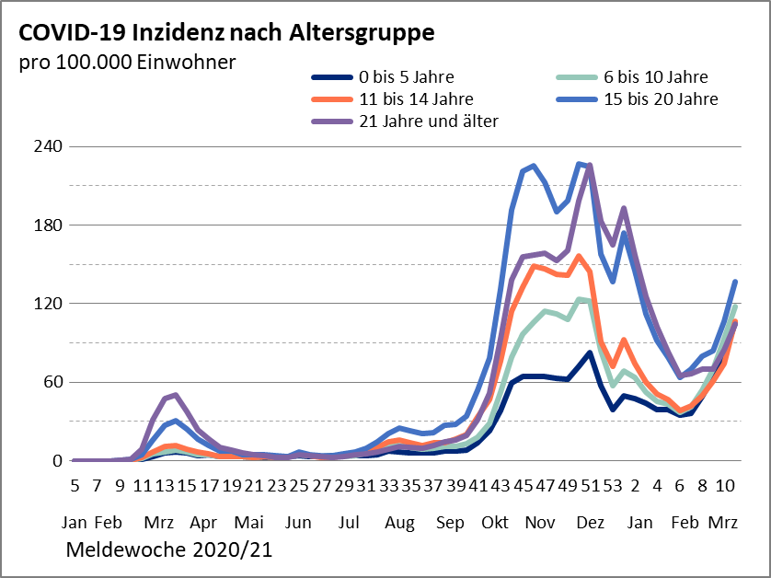
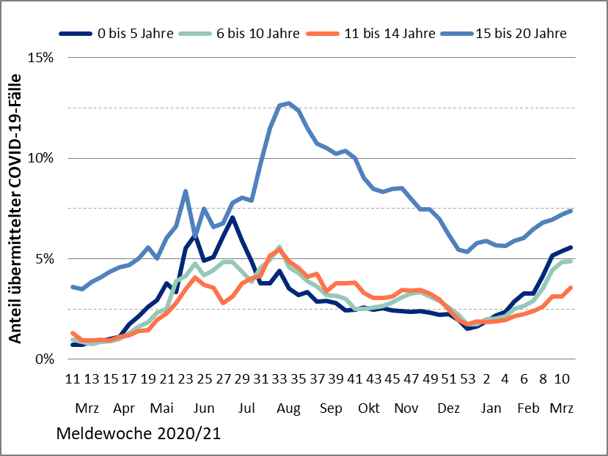
COVID-19: Inzidenz und Anteil nach Altersgruppe
Datenstand: 22.03.2021
Notes:
AG n (gesamt) n (KW 11) % KW 11 Bevölkerungsanteil
0-5: 67.889 4.966 (105/100.000) 5,6% 5,7%
6-10: 72.783 4.348 (118/100.000) 4,9% 4,4%
11-14: 70.723 3.173 (106/100.000) 3,6% 3,6%
15-20: 183.883 6.579 (137/100.000) 7,4% 5,8%

Slide 6
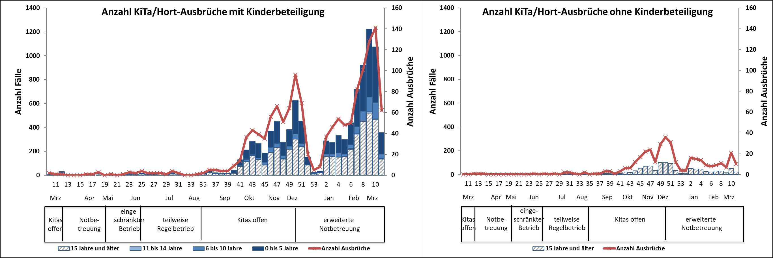
Ausbrüche in Kindergärten/Horte
Insgesamt wurden in SurvNet 1.774 Ausbrüche in Kindergärten/Horte (>= 2 Fälle) angelegt
  1.414 (80%) Ausbrüche mit Fällen < 15 Jahren, 42% (4.257/10.114) der Fälle sind 0 - 5 Jahre alt
  360 Ausbrüche nur mit Fällen 15 Jahre und älter
Datenstand: 22.03.2021
Notes:
Beim vergleich mit vorherigen Folien bitte beachten: Der Wertebereich ist erweitert (vorher: max.1000/120 jetzt: max.1400/160)
KW 1 2 3 4 5 6 7 8 9 10 11
Anzahl mit Kinderbeteiligung 8 37 46 54 48 50 82 101 128 141 62

Slide 7
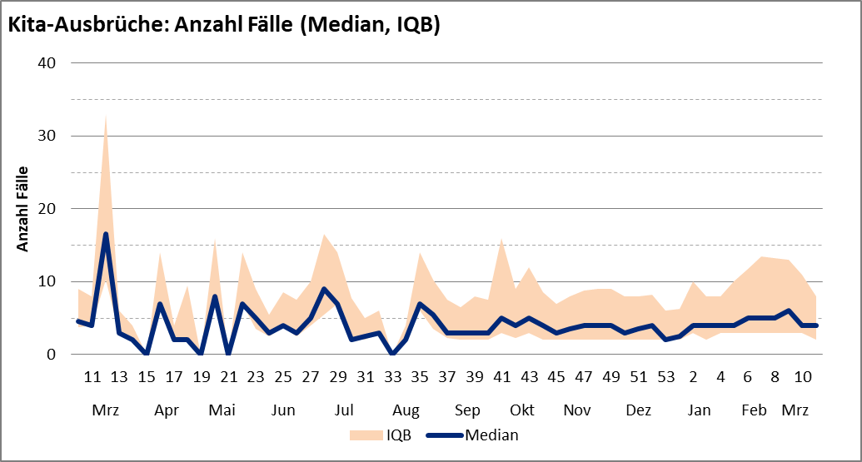
Ausbruchsgröße
Top-10-LK mit den meisten Kita-Ausbrüchen
in den letzten 3 Wochen
Median: 4
IQR: 2; 7
Spannweite: 2-97
Datenstand: 22.03.2021
Notes:
Weiterhin zwei große Ausbrüche in BW mit 85/97 Fällen.
Danach 13 Ausbrüche mit 40-56 Fälle
Aktuell Median: 4 IQR: 2; 6

Slide 8
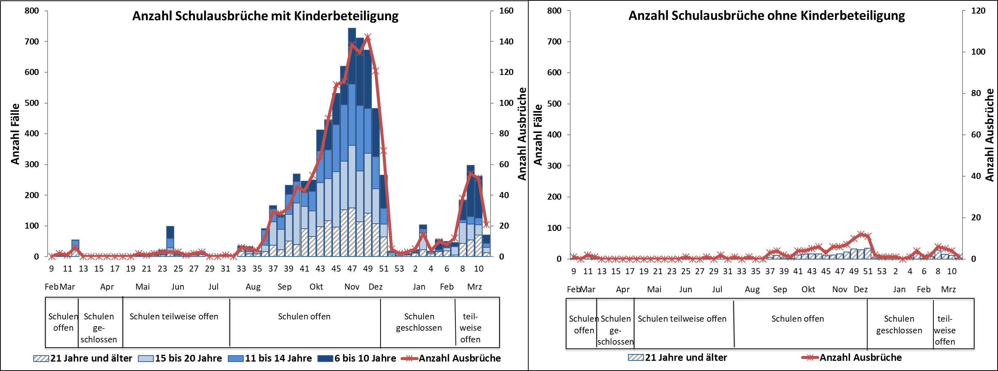
Ausbrüche in Schulen
Insgesamt wurden in SurvNet 1.623 Ausbrüche in Schulen angelegt (>= 2 Fälle, 0-5 Jahre ausgeschlossen)
  1.500 (92%) Ausbrüche mit Fällen < 21 Jahren, 25% (6-10J.), 23% (11-14J.), 29% (15-20J.), 23% (21+)
  123 Ausbrüche nur mit Fällen 21 Jahre und älter
Datenstand: 22.03.2021

Slide 9
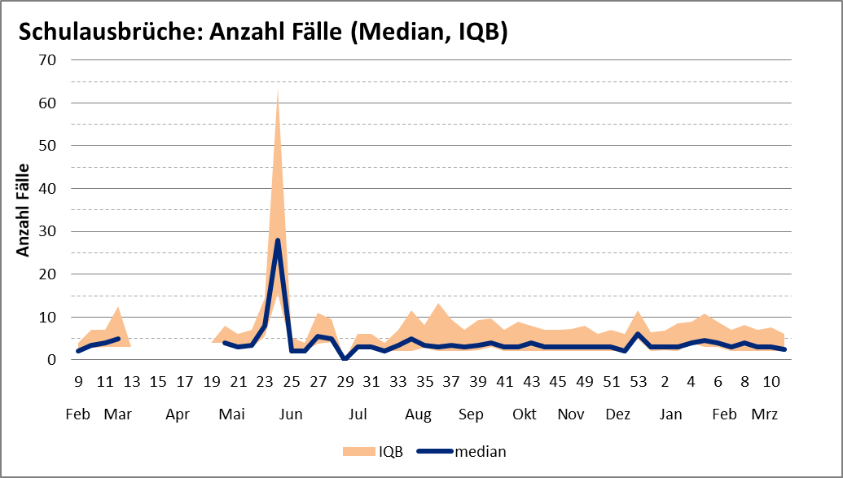
Ausbruchsgröße
Top-10-LK mit den meisten Schulausbrüchen in den letzten 3 Wochen
Median: 3
IQR: 2;6
Spannweite: 2-68
Datenstand: 22.03.2021

Slide 10
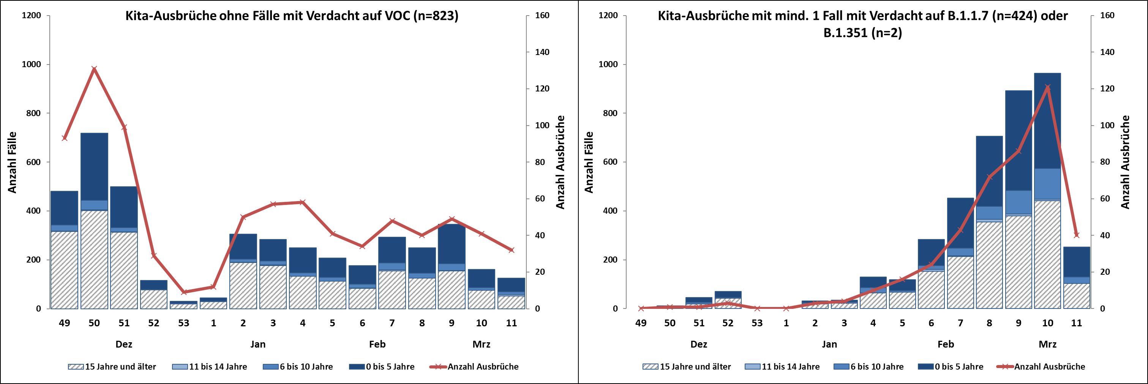
Unterschiedliche Entwicklung von Ausbrüchen mit VOC-Beteiligung und ohne.
Datenstand: 22.03.2021
Notes:
Im vergleich zu vorherigen Folie wurde der Wertebereich erweitert. (vorher: max. 1000/140 jetzt: max.1200/160)

